Slide 1
KGA
BattleCity
영민에몽
윤창민 이근원
이영민

Slide 2
Contents
일정
주요 기능
KING
OF
FIGHTERS
1
2
3
4
시연
UML

Slide 3
시연
시연

Slide 4
일정
Date | 작업 내용
10.13 | 타일 맵, 스테이지 씬, 스코어 씬 구현
10.14 | Player Tank Bullet, 탱크AI, 타이틀 씬 구현
10.15 | 플레이어 탱크 Shield, Tile Collision, 스코어 Save
10.16 | Tank충돌 처리, Enemy Tank Bullet 구현, Tile Animation
10.17 | 휴식 및 개인정비
10.18 | Item 생성 구현, Bullet-Tank 충돌 처리,
10.19 | Tank파괴 이미지, 아이템 충돌처리
10.20 | 아이템 기능 구현, 게임 오버 구현,
10.21 | 아이템 기능 구현, 적 탱크 랜덤 생성 구현
10.22 | Stage Refactoring, Item Refactoring, Tank Refactoring
10.23 | 메모리 누수 처리
10.24 | 버그 fix
10.25~10.27 | 버그 fix 및 코드 Refactoring

Slide 5
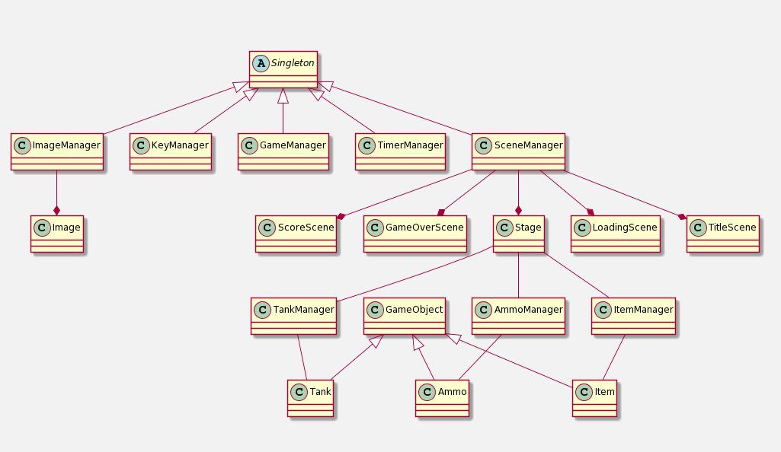
UML

Slide 6
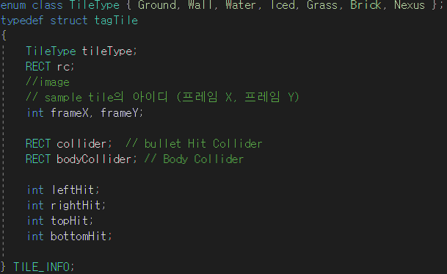
주요기능 – 타일 맵 (TilemapToolScene)
TilemapToolScene에서 타일을 찍음과 동시에
오른쪽 tagTile Struct의 정보와 TileType의 정보
저장된다.

Slide 7
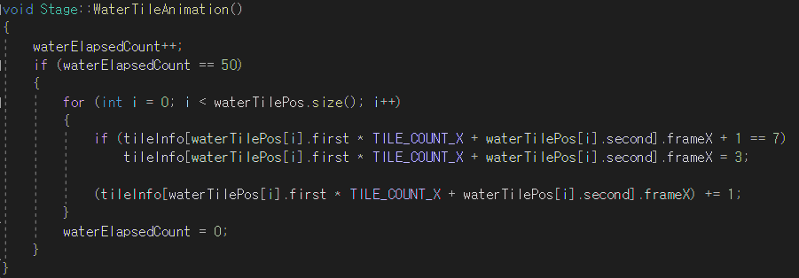
주요기능 – 타일 맵 (State: Water, Grass)
Grass Type의 타일에는 BodyCollider의 정보가 없어 탱크가 접근을 할 수 있으며 탱크보다 Render를 늦게 하여 탱크의
모습을 가려준다.
Water Type의 타일에는 Collider의 정보가 없어
총알이 충돌을 하지 못한다.
Water Type의 타일의 위치를 Vector에 저장하여 Stage Update에서 애니메이션을 수행한다.

Slide 8
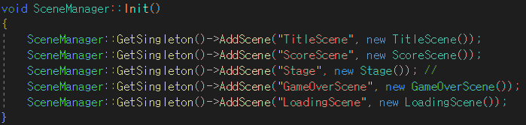
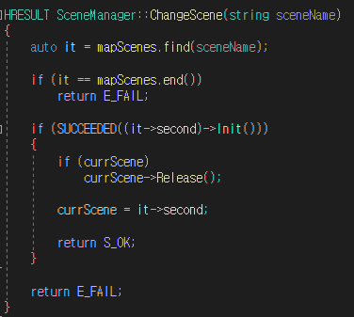
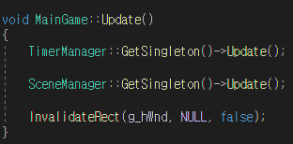
주요기능 – 씬 전환 (SceneManager)
SceneManager을 init할 때 게임의 모든 Scene을 추가한다. Map의 구조로 이루어져 있어 중복된 Scene에 대하여 처리할 수 있다.
2. ChangeScene을 통하여
currScene을 변경하여 준다.
3. MainGame의 업데이트에서 SceneManager의 currScene에
해당하는 Scene을 업데이트 한다.

Slide 9
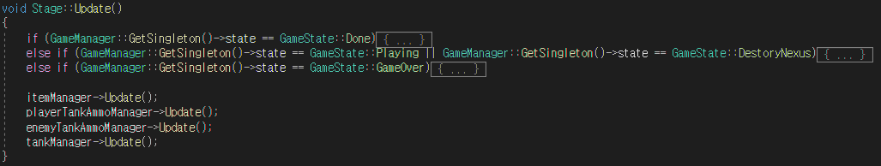
주요기능 – 배틀 씬 Stage Class (State)
GameManager의 GameState
Stage는 GameManager의 State에 따라 동작하게 된다.
Ex) 씬 전환을 위한 행동들을 동작

Slide 10
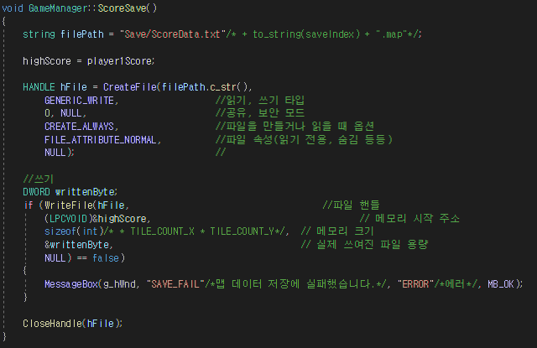
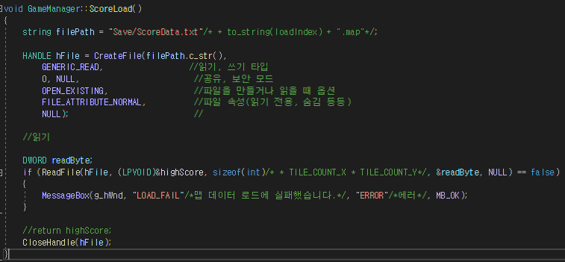
주요기능 – 스코어 씬 (Score Save)
GameManager의 highScore변수와 player1Score변수의 크기를 비교하여 ScoreScene에
진입하게 되면 ScoreSave메소드와 ScoreLoad메소드를 통하여 점수를 갱신한다.

Slide 11
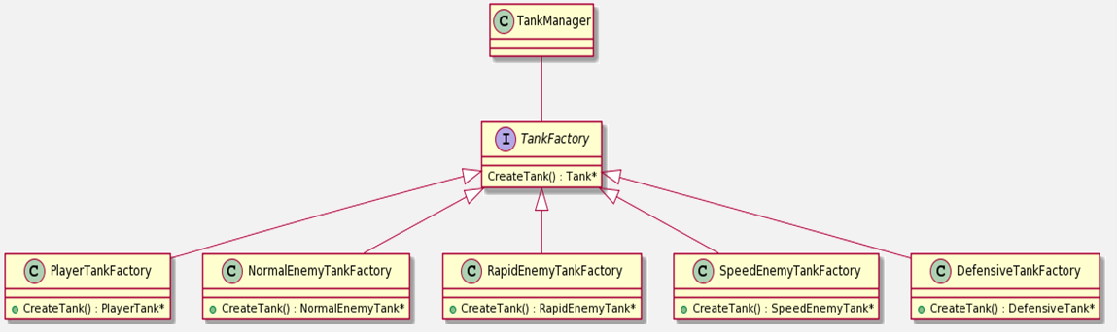
주요기능 – 탱크 (팩토리 패턴)
TankManager에 각 TankFactory를 생성하여 각 팩토리에 따라 해당하는
탱크 객체를 생성하여 준다.

Slide 12
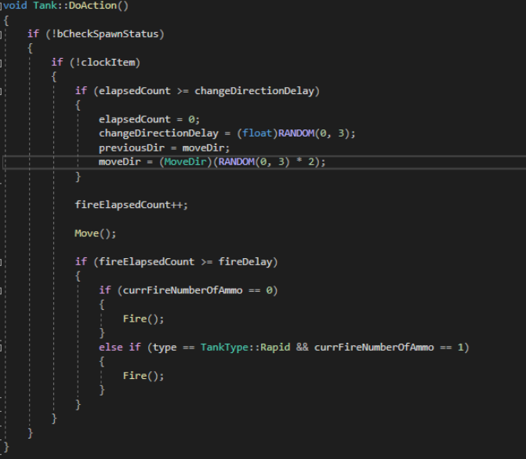
주요기능 – 탱크 (AI)
탱크 Update시 elapsedCount를 늘려주고 changeDirectionDelay와 elapsedCount의 크기가 같을 때 탱크의 방향을 바꾸어 준다.
마찬가지로 총알을 발사하는 Fire메소드도 똑같이 동작하게 된다.

Slide 13
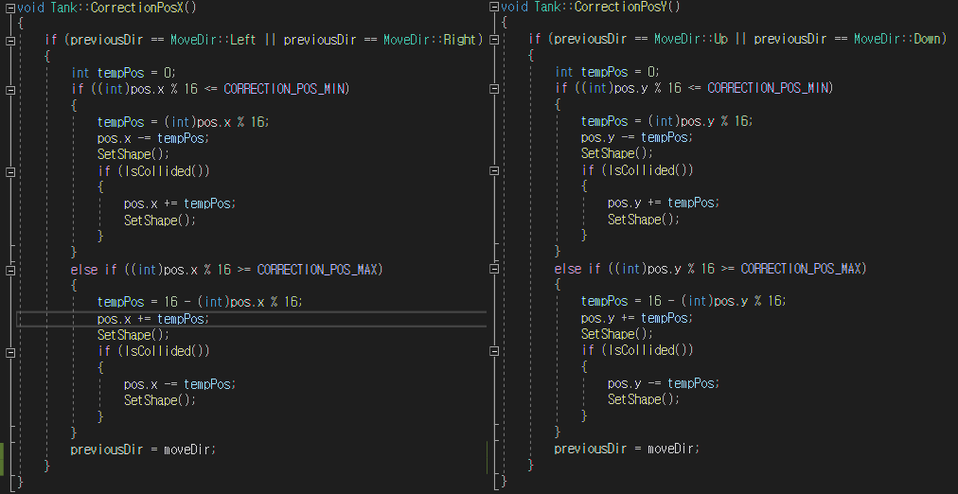
주요기능 – 탱크 (움직임 보정)
탱크가 방향을 전환했을 때 탱크의 좌표 값을 타일의 크기
값으로 나머지 연산을 한 뒤의 값이 타일에 가까운 쪽으로
탱크의 좌표 값을 조정해준다.

Slide 14
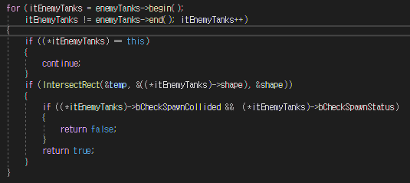
주요기능 – 탱크 (충돌 처리)
탱크와 탱크 또는 탱크와 타일의 충돌처리는
탱크 내부에서 IntersectRect를 통하여 처리를 한다.
이동 시 위와 같이 bool타입의 값을 반환해준다.
false를 반환하게 되면 충돌하지 않은 것으로 판단을 하여 바뀐 좌표를 적용하게 되고
true일 시 충돌한 것으로 판단해서 이동을 취소한다.

Slide 15


주요기능 – 총알 (충돌 처리)
Stage의 Update에서 playerAmmoManager와 enemyAmmoManager의 Update를 통하여
총알들의 충돌여부를 체크해준다.
총알의 pos값을 Tile의 index값으로 계산을 하여
모든 타일을 검사하지 않고 해당 index의 타일과 충돌을
검사한다.

Slide 16
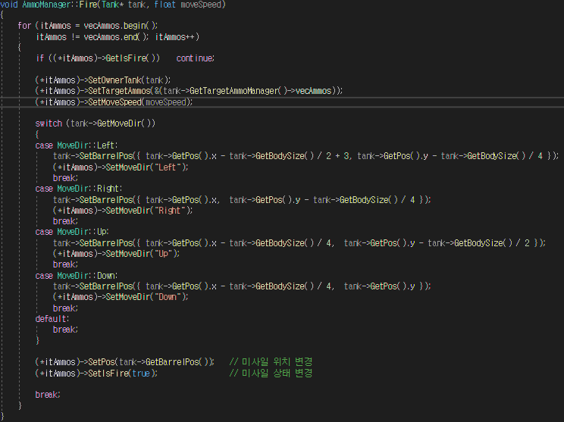
주요기능 – 총알 (Recycle)
각 탱크에서 AmmoManager의
Fire 함수를 호출 시
매 번 Ammo를 생성, 파괴 하는 것이 아닌
Ammo가 Fire상태인지 확인 후
Ammo의 isFire가 true일 때
Continue를 하고 다음 Ammo의 상태를
체크한다.
Ammo의 isFire가 false일 때 좌표를 적용하여
발사를 한 후 반복문을 break한다.

Slide 17
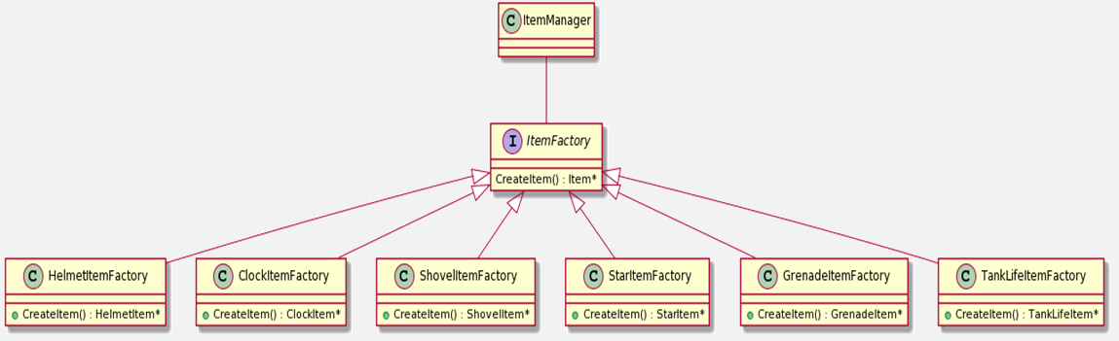
주요기능 – 아이템 (팩토리 패턴)
ItemManager에 각 ItemFactory를 생성하여 각 팩토리에 따라 해당하는 아이템 객체를 생성하여 준다.

Slide 18
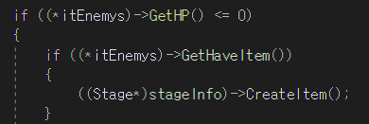
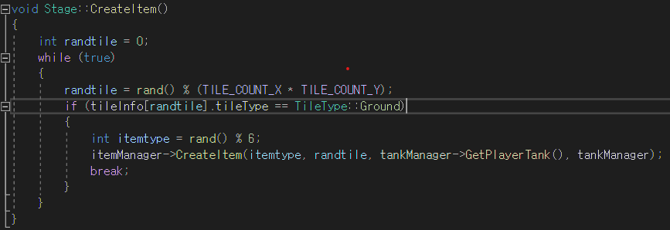
주요기능 – 아이템 (생성)
탱크 제거 될 때 아이템을
가지고 있는지 검사한 후
아이템을 가지고 있으면
생성한다
아이템 생성 시 랜덤 타일을 지정한 후 그 타일의 Type이 Ground인지를 판단 후 Ground일 시 그 타일의 위치에 랜덤 아이템을 생성한다.

Slide 19






주요기능 – 아이템 (기능)
Item 클래스를 각 아이템에 상속 받아 기능을 담당하는 메소드인UseItem을 오버라이딩 하여 각 기능을 구연하였다.

Slide 20
아쉬운 점
숫자와 관련된 이미지를 출력 할 때 자리 수에 따라 조건문을 따라 처리를 하였는데 이와 같이 하게 되면 코드가 길어지며 유연성이 떨어지게 되는 문제를 갖게 되었다.
해결법
do
{
score %=10;
img->Render
score /=10;
}while(score !=0);
위와 같은 형태로 작성을 하면 상수 값이 0일 때 예외 처리도 되며
간단하게 작성을 할 수 있다는 것을 알았으나 시간 상 수정하지 못하고 넘어가게 되었다.

Slide 21
아쉬운 점
처음 보는 사람이 식별하기 힘든 상수 값을 많이 사용하였다. Ex) Render시 x좌표 y좌표
Iced type의 타일의 존재를 뒤 늦게 알아 시간 관계상 구현을 하지 못하였다.

Slide 22
마무리
Thanks

